Slide 1
基于weiphp的美甲商城微信小程序设计与开发
组长：17052170 王启菊
任务：代码实现 需求文档 ppt演示 答辩
组员：无

Slide 2
美甲商城微信小程序设计与开发
环境：php、MySQL
开发工具：微信开发者工具

Slide 3
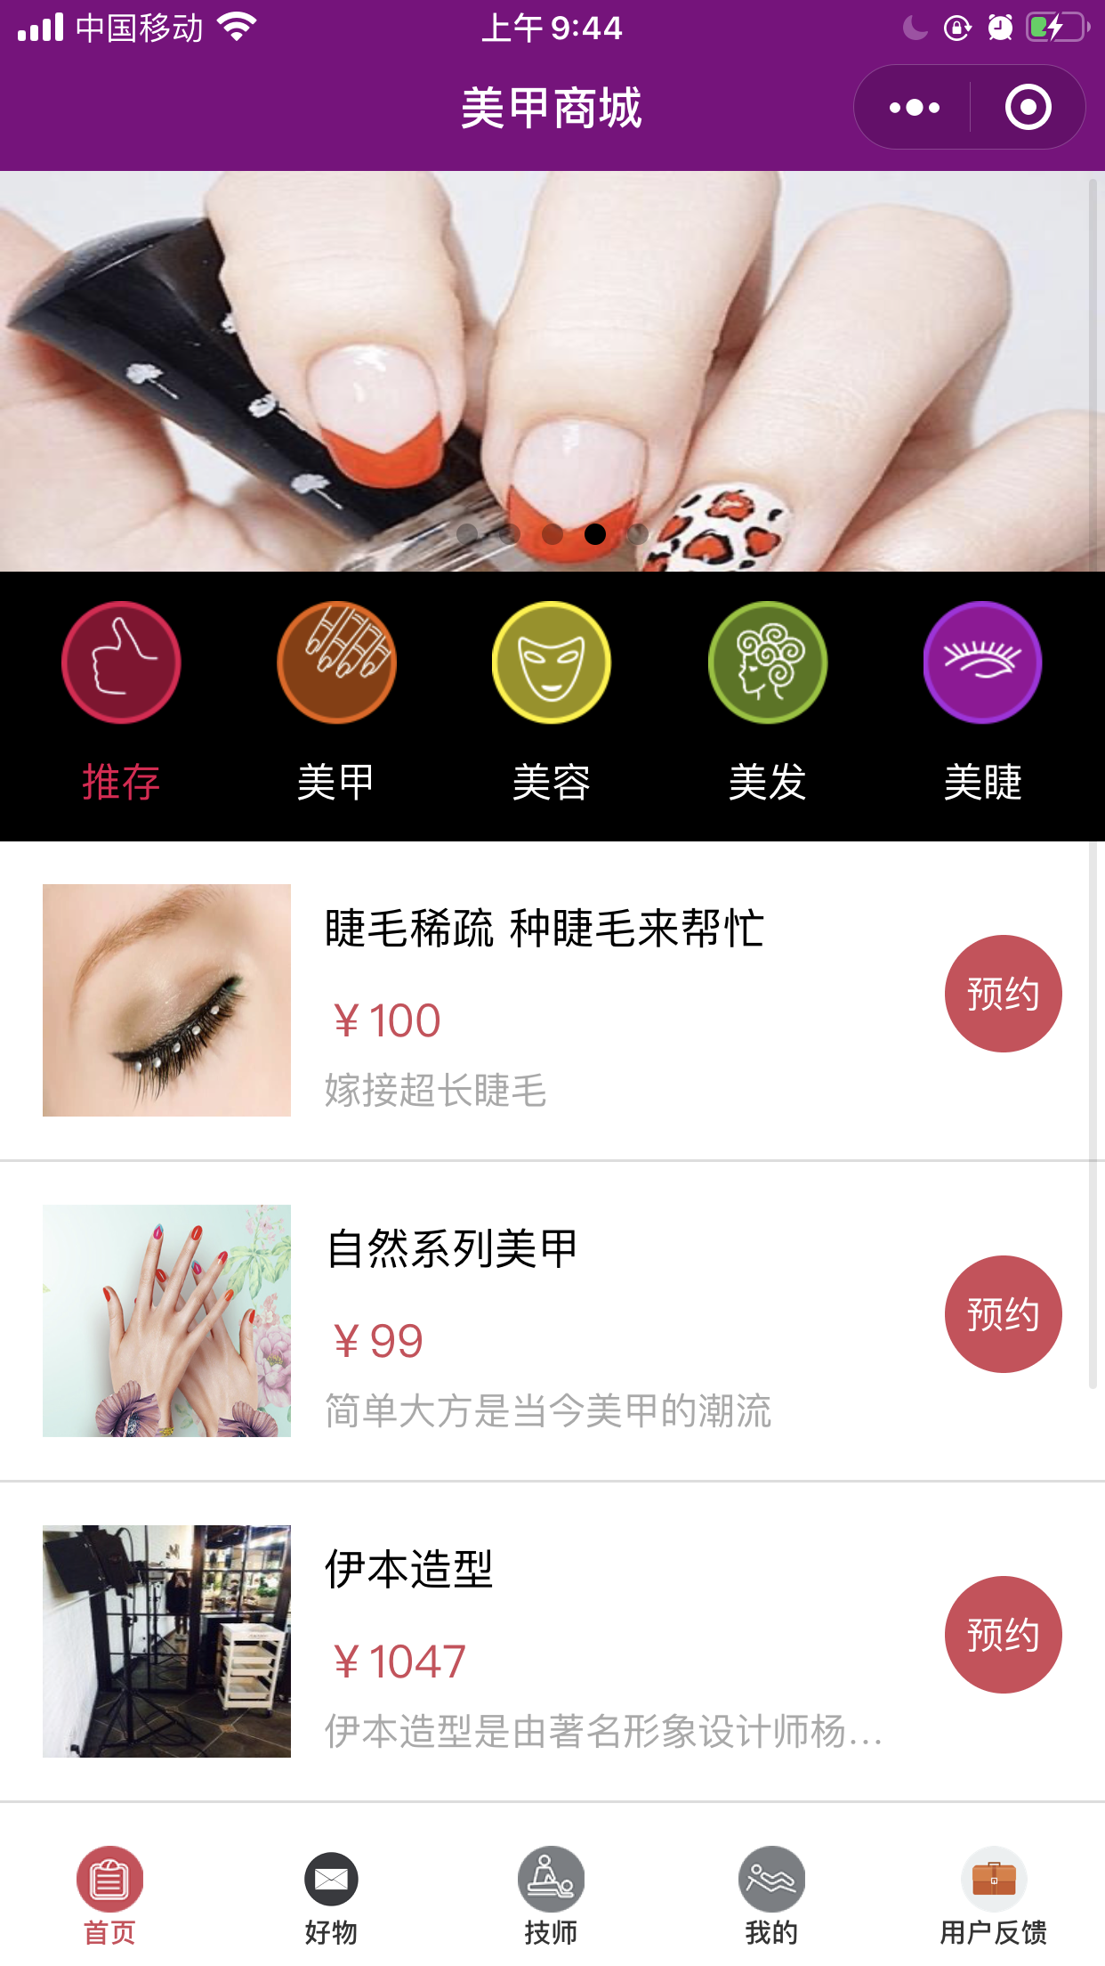
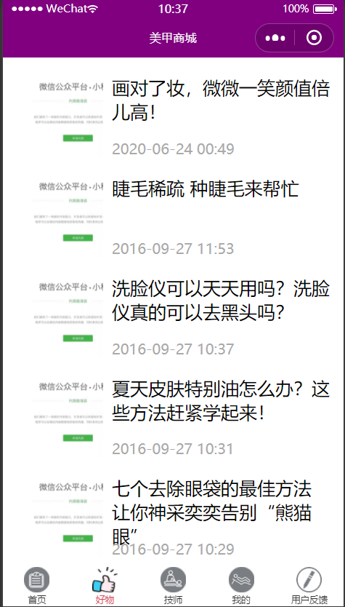
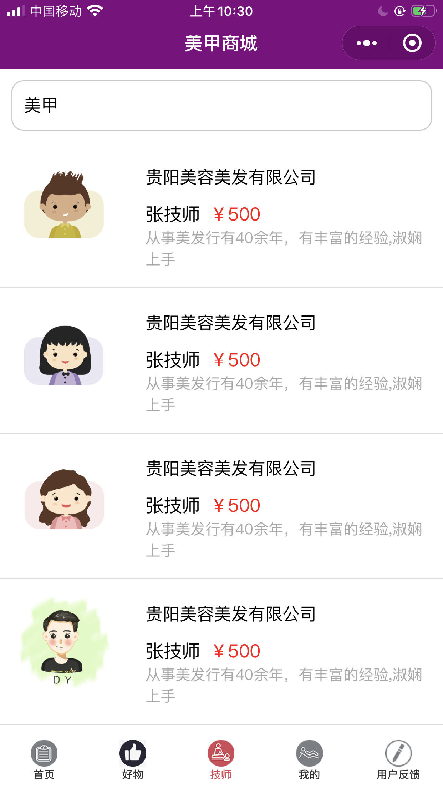
美甲商城首页界面
好物模块用的本地测试手机端显示不出
首页界面手机端
好物界面电脑端
技师页面手机端

Slide 4
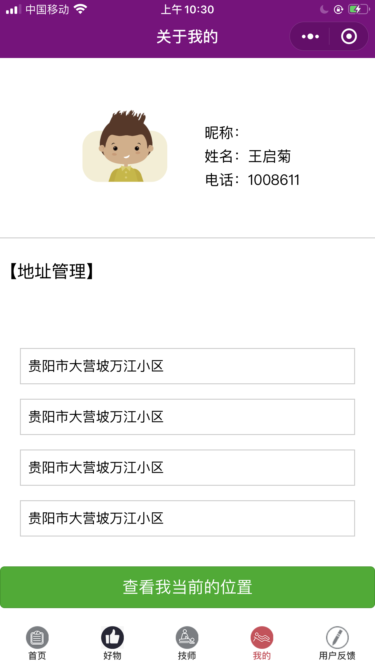
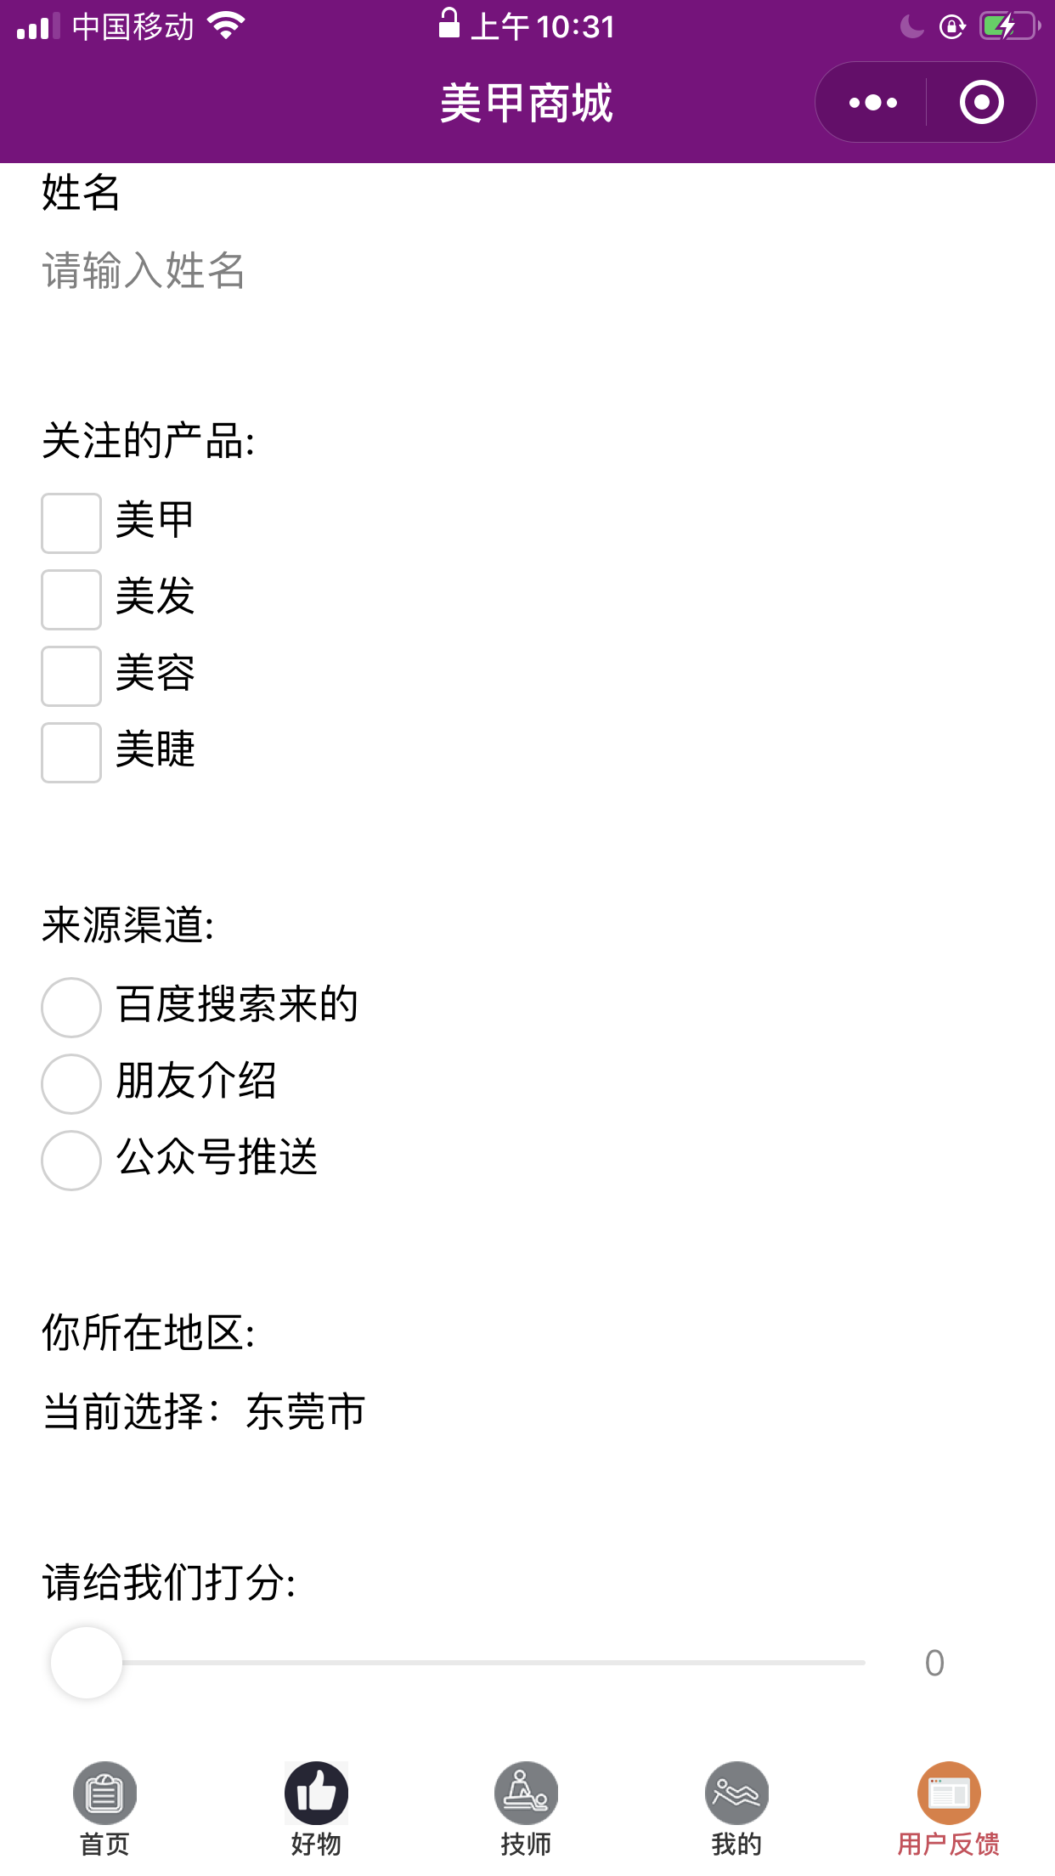
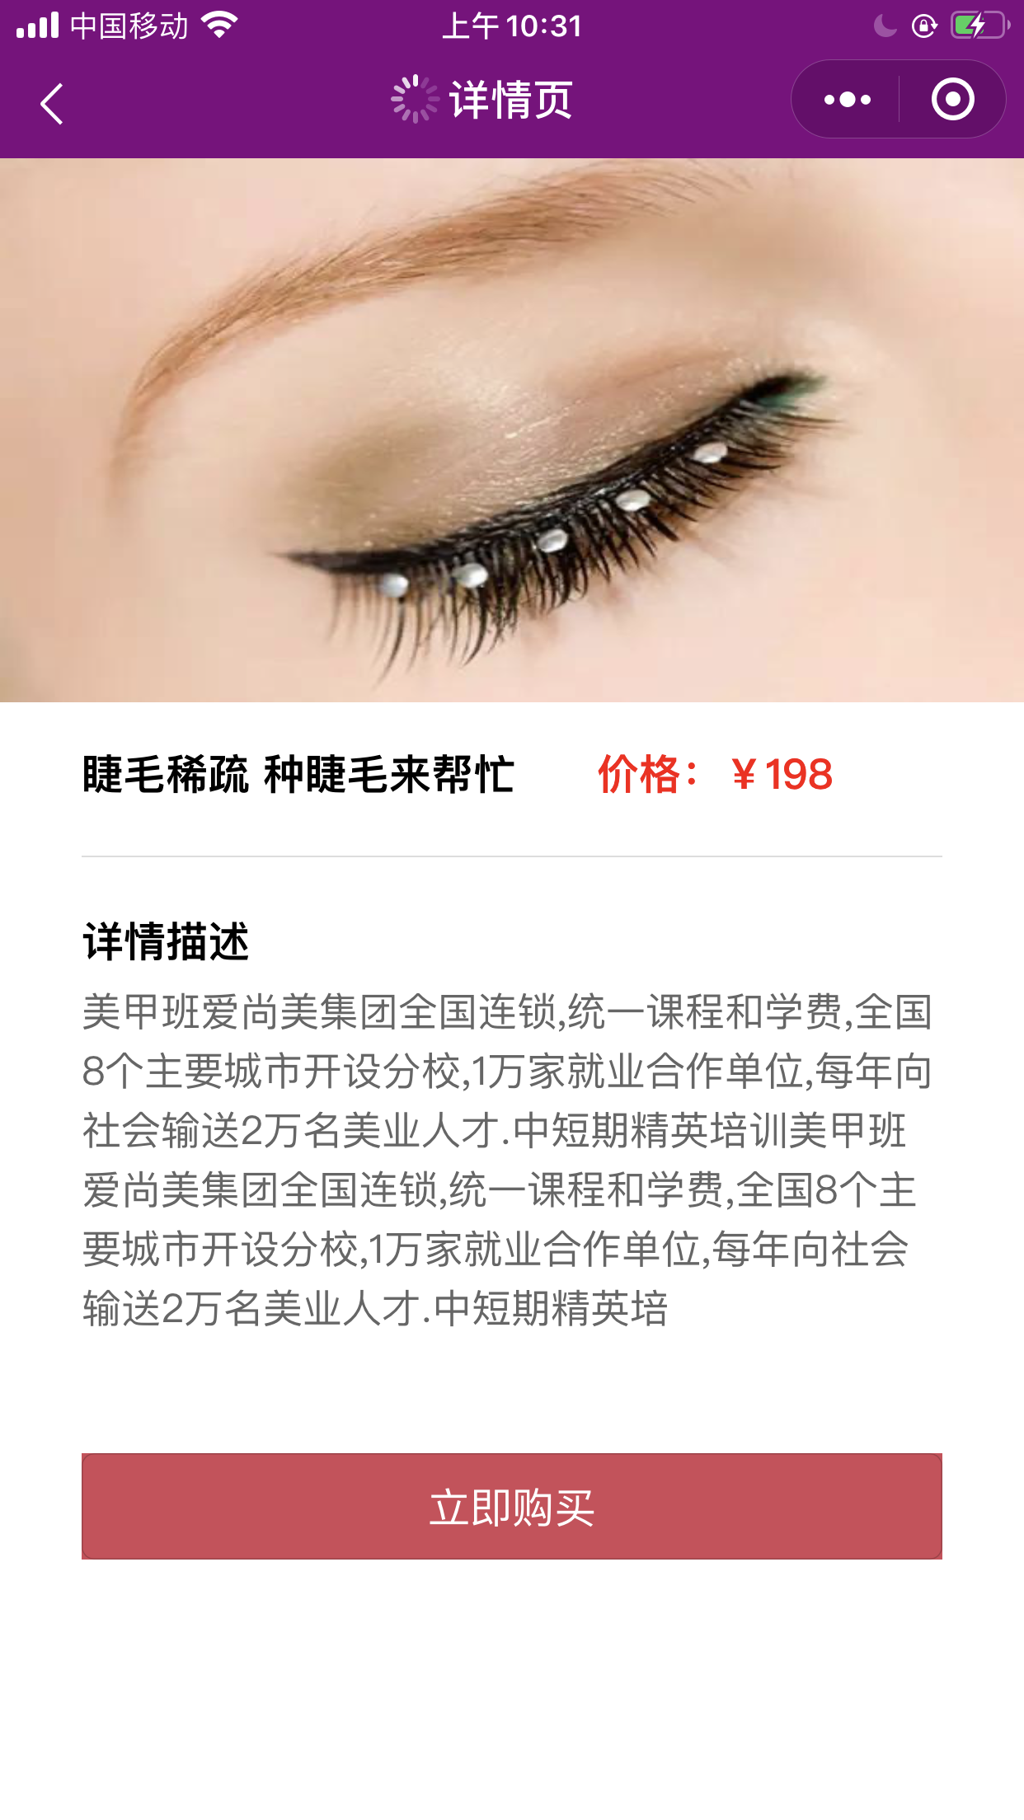
美甲商城首页界面
后台数据用的本地测试数据提交需要在电脑端实现
我的页面手机端
用户反馈页面手机端
详情页界面手机端

Slide 5
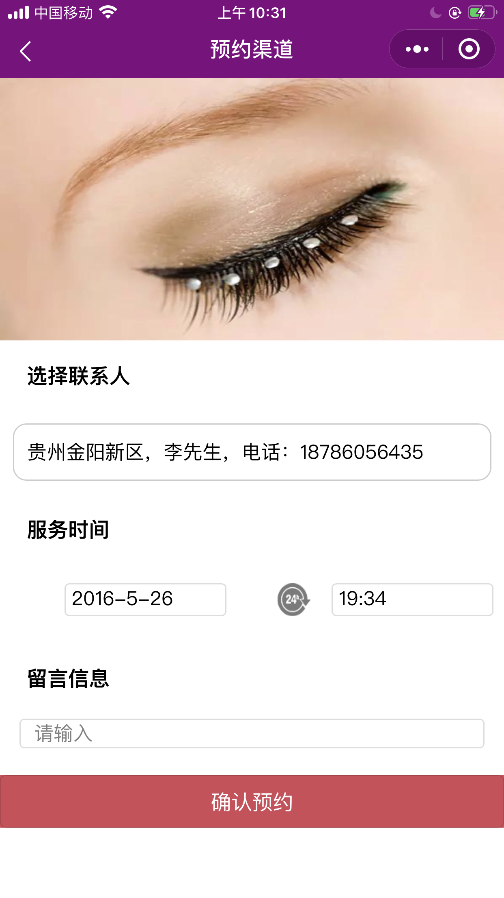
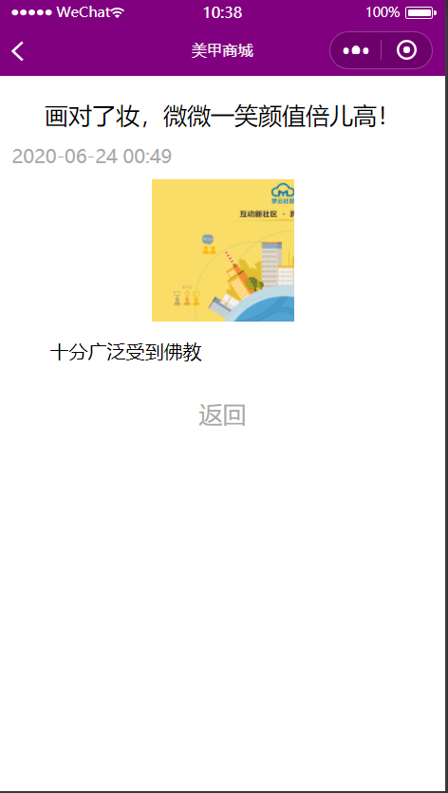
美甲商城首页界面
同好物界面本地测试手机端显示不出
预约界面手机端
好物详情界面电脑端

Slide 6
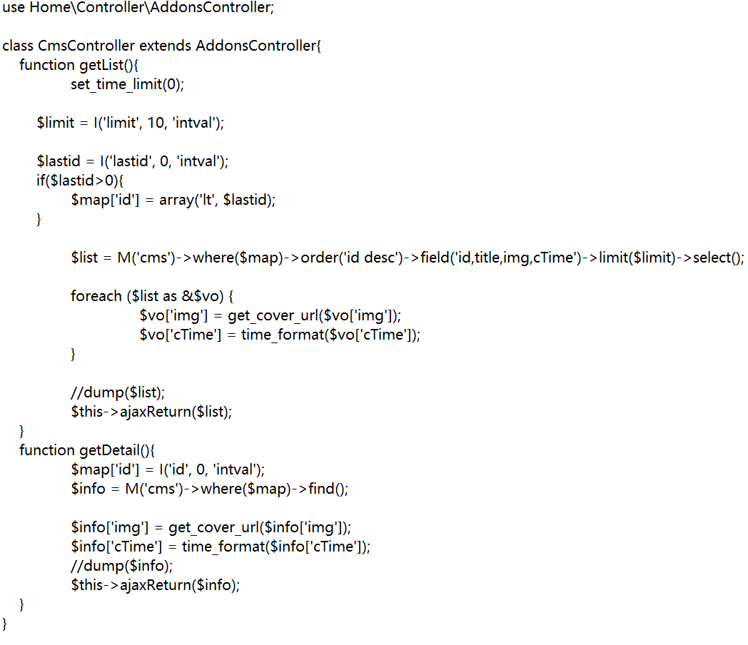
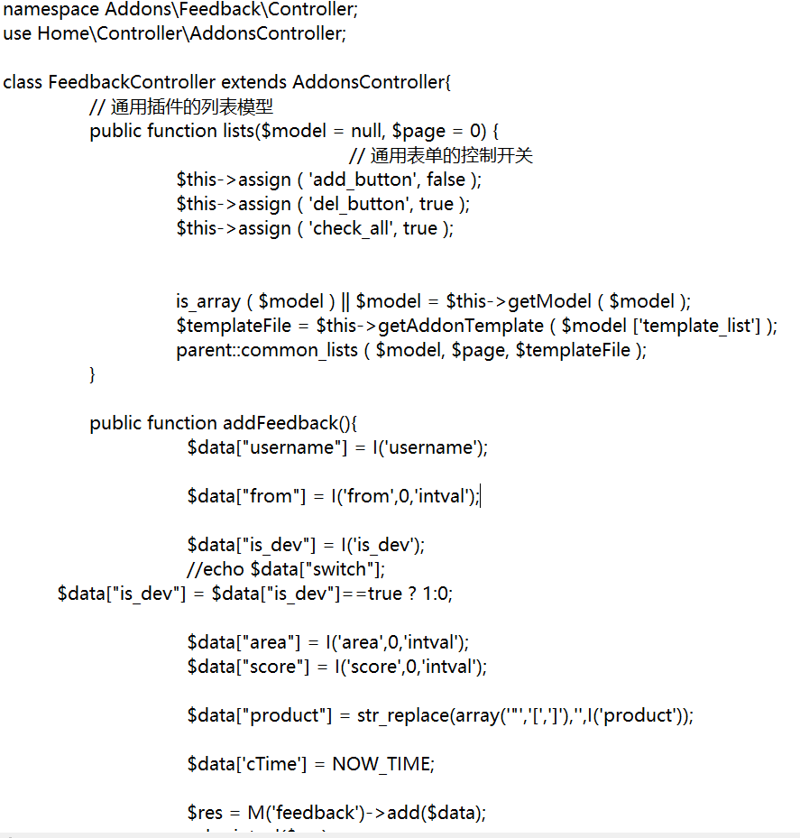
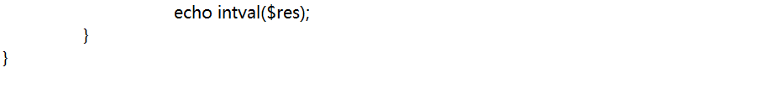
实现前后端连接展示(lists、detail、form）
实现list、detail前后端连接代码
实现form前后端连接代码

Slide 7
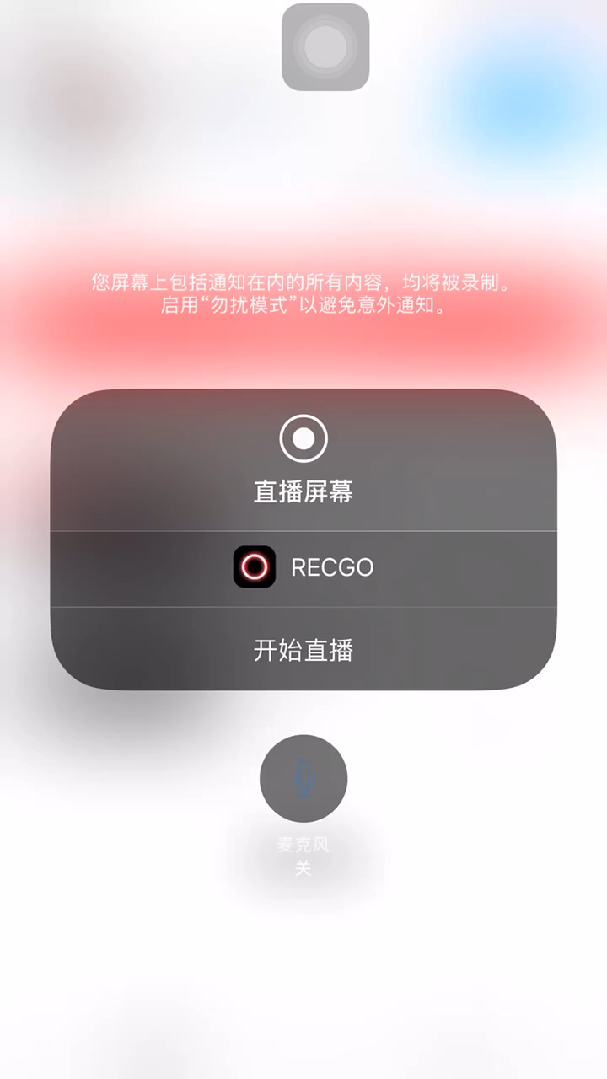
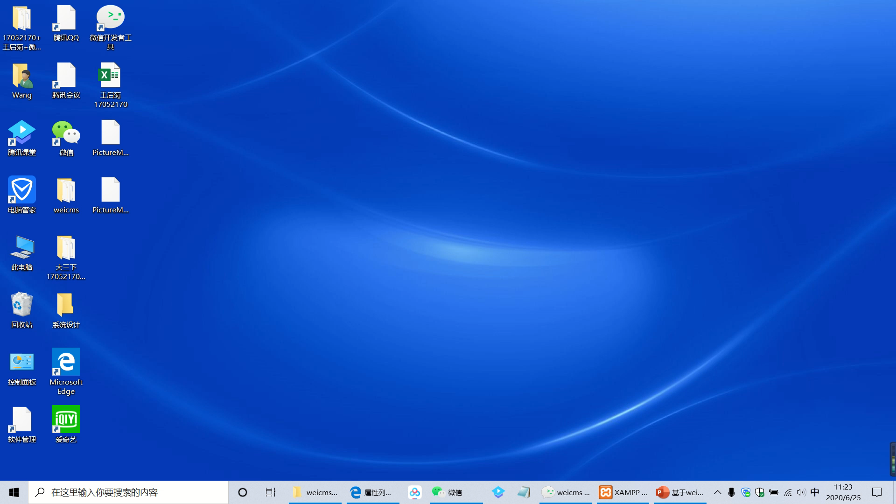
美甲商城视频展示
手机端展示前端
电脑端展示后端

Slide 8
感 谢 观 看

